Slide 1







ΠΟΛΥΤΕΧΝΕΙΟ ΚΡΗΤΗΣ
ΣΧΟΛΗ ΜΗΧΑΝΙΚΩΝ ΠΕΡΙΒΑΛΛΟΝΤΟΣ
ΠΕΡΙΒΑΛΛΟΝΤΙΚΗ ΚΑΙ
ΤΕΧΝΙΚΗ ΝΟΜΟΘΕΣΙΑ

Slide 2






Slide 3
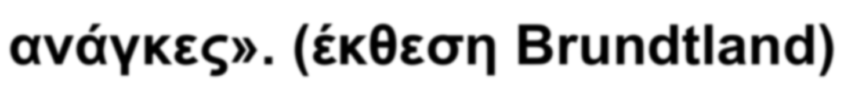




Slide 4

ΜΕΙΟΝΕΚΤΗΜΑΤΑ
: ΑΟΡΙΣΤΙΑ
ΑΣΑΦΕΙΑ
ΑΜΦΙ & ΠΟΛΥΣΗΜΙΑ

Slide 5


Slide 6




Slide 7

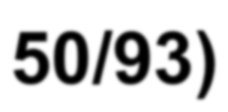
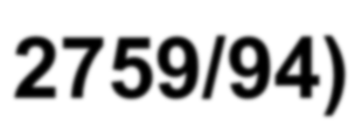



Slide 8

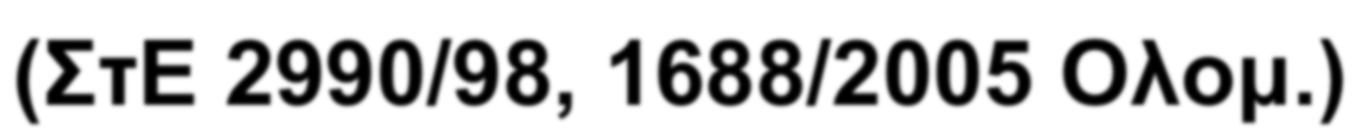
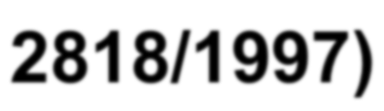
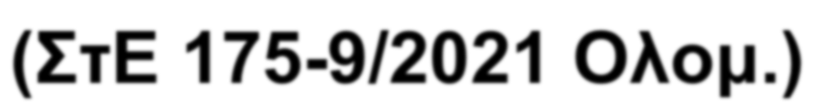

Slide 9
5. Επειδή, µε τις διατάξεις του Συντάγµατος, ιδίως µε το άρθρο 24 παρ. 1 και 6, το φυσικό και το πολιτιστικό περιβάλλον έχει αναχθεί σε αυτοτελώς προστατευόµενο αγαθό. Τα αρµόδια όργανα του Κράτους οφείλουν να προβαίνουν σε θετικές ενέργειες για την αποτελεσµατική διαφύλαξη του αγαθού αυτού και, ειδικότερα, να λαµβάνουν τα απαιτούµενα νοµοθετικά και διοικητικά, προληπτικά και κατασταλτικά µέτρα, παρεµβαίνοντας στον αναγκαίο βαθµό στην οικονοµική ή άλλη ατοµική ή συλλογική δραστηριότητα. Κατά τη λήψη των ανωτέρω µέτρων, τα όργανα της νοµοθετικής και εκτελεστικής λειτουργίας οφείλουν να σταθµίζουν και άλλους παράγοντες, αναγόµενους στο γενικότερο εθνικό και δηµόσιο συµφέρον, η επιδίωξη όµως των σκοπών αυτών και η στάθµιση των προστατευόµενων αντίστοιχων εννόµων αγαθών πρέπει να συµπορεύεται προς την υποχρέωση της Πολιτείας να µεριµνά για την προστασία του περιβάλλοντος κατά τέτοιο τρόπο, ώστε να εξασφαλίζεται βιώσιµη ανάπτυξη.

Slide 10
Περαιτέρω, από τις διατάξεις των άρθρων 24 παρ. 1 και 2, 79 παρ. 8 και 106 παρ. 1 του Συντάγµατος προκύπτει ότι ο χωροταξικός σχεδιασµός, ανατίθεται στην Πολιτεία, που οφείλει να θεσπίζει τις αναγκαίες ρυθµίσεις, ώστε να διασφαλίζεται η προστασία του περιβάλλοντος , οι άριστοι δυνατοί όροι διαβίωσης του πληθυσµού και η οικονοµική ανάπτυξη στο πλαίσιο της αρχής της αειφορίας (ΣτΕ 102/2018)

Slide 11
Εντός του πλαισίου αυτού, ουσιώδης όρος για τη βιώσιµη ανάπτυξη είναι τα ολοκληρωµένα χωροταξικά σχέδια, τα οποία θέτουν , µε βάση την ανάλυση των δεδοµένων και την πρόγνωση των µελλοντικών εξελίξεων, τους µακροπρόθεσµους στόχους της οικονοµικής και κοινωνικής ανάπτυξης και ρυθµίζουν, µεταξύ άλλων, το πλαίσιο για τη διαµόρφωση των οικιστικών περιοχών, των περιοχών ασκήσεως παραγωγικών δραστηριοτήτων και των ελεύθερων χώρων στις εκτός σχεδίου περιοχές (ΣτΕ Ολοµ. 3478/2000, 613/2002, 2489/2006, 3920/2010, ΣτΕ 7µ. 1421-2, 4013, 4784-5/2013, 4189-93, 4966/2014, 102-3/2018 κ.ά.).

Slide 12
ΠΕΡΙΒΑΛΛΟΝΤΙΚΗ ΑΔΕΙΟΔΟΤΗΣΗ

Slide 13
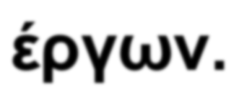

Slide 14

Αποτέλεσµα
Αναγνώριση της
Αρχής της Πρόληψης

Slide 15
ΟΙ ΟΔΗΓΙΕΣ ΤΗΣ ΕΕ
ΟΔΗΓΙΑ 85/337/ΕΚ
ΟΔΗΓΙΑ 97/11/ΕΚ [Οδηγία 2011/92 &
2014/52]
ΟΔΗΓΙΑ 2001/42/ΕΚ
ΠΕΡΙΒΑΛΛΟΝΤΙΚΗ ΕΚΤΙΜΗΣΗ
(Ε.Ι.Α.)
ΣΤΡΑΤΗΓΙΚΗ ΠΕΡΙΒΑΛΛΟΝΤΙΚΗ ΕΚΤΙΜΗΣΗ (S.E.A.)

Slide 16


Στην εκτίµηση ΠΡΟΓΡΑΜΜΑΤΩΝ ΚΑΙ ΣΧΕΔΙΩΝ

Slide 17
Ενσωµάτωση της Οδηγίας 2001/42
έγινε µε την έκδοση της υπ' αρ. ΥΠΕΧΩ∆Ε/ ΕΥΠΕ/ οικ.107017/28.08.2006 Κοινής Υπουργικής Απόφασης ( ΚΥΑ) των Υπουργών Οικονοµίας και Οικονοµικών, Περιβάλλοντος Χωροταξίας και ∆ηµοσίων Έργων και του Υφυπουργού Εσωτερικών,
∆ηµόσιας ∆ιοίκησης και Αποκέντρωσης
(ΦΕΚ 1225 Β/5.9.2006).

Slide 18
Παραδείγµατα εφαρµογής της Στρατηγικής Περιβαλλοντικής Εκτίµησης οι περιπτώσεις των Ειδικών Πλαισίων Χωροταξικού Σχεδιασµου και Αειφόρου Ανάπτυξης όπως
π.χ. του Ειδικού Πλαισίου των ΑΠΕ ή
του Τουρισµού ή
της Βιοµηχανίας ή πιο πρόσφατα
των Υδατοκαλλιεργειών

Slide 19
Αυτό επιβεβαίωσε και η νοµολογία του ΣτΕ (ΣτΕ 1421 & 1422/2013) µε τις οποίες έγινε δεκτό ότι «....Για σχέδια και προγράµµατα εθνικού επιπέδου, τα οποία αφορούν, µεταξύ ά λ λ ω ν , τ ο χ ω ρ ο τ α ξ ι κ ό σ χ ε δ ι α σ µ ό παραγωγικών τοµέων της εθνικής οικονοµίας, όπως είναι αυτός της ενέργειας ακολουθείται υποχρεωτικώς η διαδικασία της στρατηγικής περιβαλλοντικής εκτίµησης…». Στις περιπτώσεις αυτές εκπονείται Στρατηγική Μελέτη Περιβαλλοντικών Επιπτώσεων (ΣΜΠΕ)

Slide 20
Επίσης, µε τις ΣτΕ 1824/2012 και 649/2009 αποφάσεις του, το Συµβούλιο της Επικρατείας δέχθηκε ότι η τροποποίηση Γενικού Πολεοδοµικού Σχεδίου (ΓΠΣ) προϋποθέτει προηγούµενη εκτίµηση περιβαλλοντικών επιπτώσεων κατά την οδηγία ΣΠΕ και την ΚΥΑ 107017/2006, και ό τ ι δ ε ν α ρ κ ε ί η έ κ δ ο σ η ε ι δ ι κ ή ς πολεοδοµικής µελέτης, διότι δεν προκύπτει ότι η µελέτη έτυχε των διαδικασιών διαβούλευσης.

Slide 21
Όµως, και η νοµολογία του ΔΕΕ είναι σηµαντική για το ζήτηµα της ΣΠΕ. Έτσι, στην
υπόθεση
Bruxelles
C-567/10 (Inter-Environnement
ASBL κλπ κατά Région de
Bruxelles-Capitale) , α πό φ α σ η τ η ς 22-3-2012, το ∆ΕΕ έκρινε ότι η έννοια των σχεδίων και προγραµµάτων «που απαιτούνται βάσει νοµοθετικών, κανονιστικών ή διοικητικών διατάξεων», κατά το άρθρο 2, στοιχείο α ́, της οδηγίας 2001/42, πρέπει να ερµηνευθεί υπό την έννοια ότι καλύπτει επίσης τα ειδικά χωροταξικά σχέδια.
➢
ΠΟΛΥΤΕΧΝΕΙΟ ΚΡΗΤΗΣ

